Slide 1
汇编语言程序设计（第2版）
主讲：周印明
QQ: 363359189
Notes:
1

Slide 2

课程学习指导
课程特点：内容抽象、概念性强、内容灵活、不易掌握
提前预习、认真听课、按时完成书面及上机作业；
注意先修课程的知识准备;
离散数学、C语言、数据结构、模拟电路、数字电路、C语言程序设
计、数据结构、数字系统设计和计算机组成原理等；
注意循序渐进：基本概念、基本思想、基本步骤、程序设计；
注意培养程序设计的能力：理解所讲语法结构、对此多做思考：若问题要求不同，应如何设计有效的算法和程序。

Slide 3
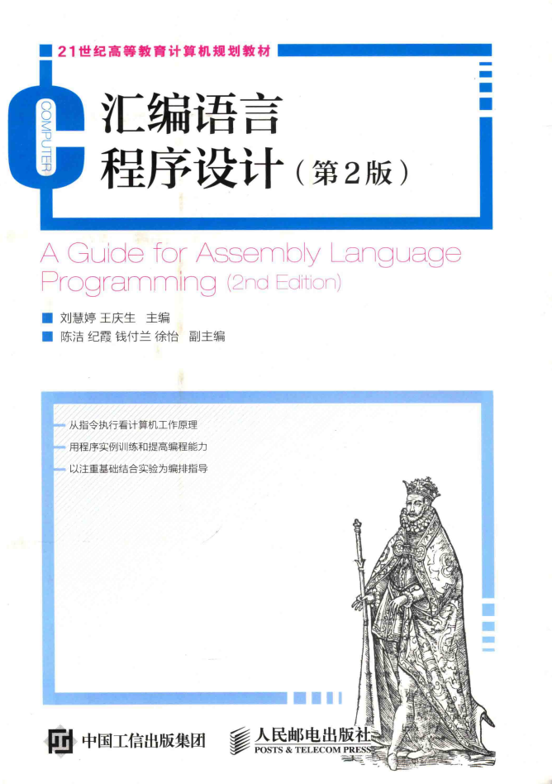
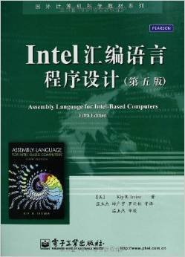
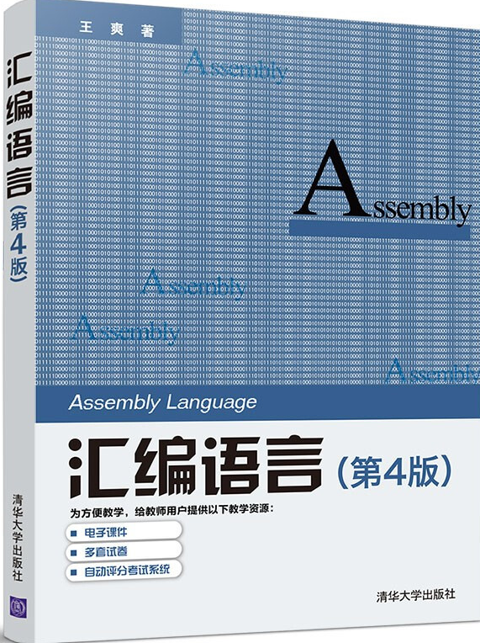
教材和参考书
教材：
参考书：
《Intel汇编语言程序设计(第五版)》， Kip Irvine ，电子工业出版社出版社
《汇编语言程序设计》(第2版)，刘慧婷、王庆生等，人民邮电出版社
《汇编语言程序设计》，王爽，清华大学出版社

Slide 4
考核方式
平时成绩 : 30%
作业、小测验、实验
课堂纪律
无故迟到：
无故旷课：-5
上机：玩游戏、上网聊天
1
期末成绩 : 70%
2

Slide 5

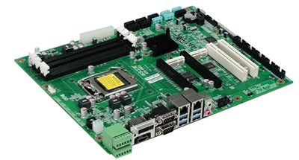

第1章 汇编语言基础知识
认识汇编语言的意义
掌握计算机中数据和字符的常用表示方法
掌握补码的运算

Slide 6
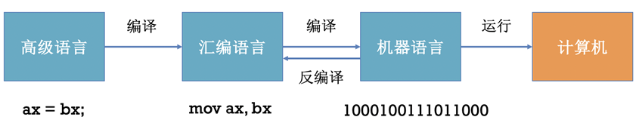
1.1 汇编语言简介
第1章 汇编语言基础知识
计算机语言发展的三个阶段：机器语言、汇编语言和高级语言
汇编语言与机器语言一一对应，每一条汇编语言都有对应的机器语言；
汇编语言可以通过编译得到机器语言，机器语言可以通过反编译得到汇编语言；
高级语言可以通过编译得到汇编语言/机器语言，但是汇编语言/机器语言不能反编译成高级语言。

Slide 7
第1章 汇编语言基础知识
1.1.1 机器语言与汇编语言
机器指令：cpu能直接识别并遵照执行的指令，用二进制编码表示，由操作码，操作数组成，编码只含二进制0或1。
机器语言：用二进制编码组成的机器指令的集合和一组使用机器指令的规则。
汇编语言：对机器指令中的操作码用英文单词的缩写描述（助记符），对操作数用标号、变量、常量描述。
示例：
机器码：1010 0001 0000 0011 0000 0000
汇编指令：mov ax, [3]

Slide 8
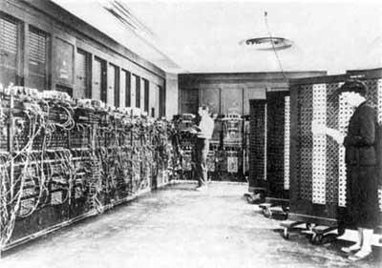
第1章 汇编语言基础知识
（1）难学、难懂、难理解；机器语言 程序是由一连串指令码构造，这些指令码又由16进制数组成，它和要实现的功能之间没有任何联系；
（2）无通用性；机器语言是最直接、最原始的语言，它完全依赖与某种特定的计算机系统；
（3）需要人为分配内存；机器语言程序与它运行过程中所用到的所有参数像高级语言一样，需要存放在主机的内存中。但具体存放内存的什么位置，如何合理布局，需要程序设计者根据计算机系统和程序的具体情况人为确定。
ENIAC
最初是由机器语言0和1组成，计算机只识别0和1，即是高电频率和低电频，程序员开发程序需要写一堆0和1。

Slide 9
第1章 汇编语言基础知识
1.1.1 机器语言与汇编语言
用汇编语言编写的程序称为汇编源程序。
汇编语言是一种符号语言，比机器语言容易理解和掌握，也容易调试和维护。但是，汇编语言源程序要翻译成机器语言程序才可以由计算机执行。这个翻译的过程称为“汇编”，这种把汇编源程序翻译成目标程序的语言加工程序称为汇编程序。
（1）面向机器的低级语言，通常是为特定的计算机或系列计算机专门设计的；（2）保持了机器语言的优点，具有直接和简洁的特点；（3）可有效地访问、控制计算机的各种硬件设备，如磁盘、存储器、CPU、I/O端口等；（4）目标代码简短，占用内存少，执行速度快，是有效的程序设计语言；（5）经常与高级语言配合使用，应用十分广泛。

Slide 10
第1章 汇编语言基础知识
高级程序设计语言
（1）高级程序设计语言具有高度的抽象性，可以把复杂的程序结构抽象成更容易理解的模型，从而更容易编写和维护程序；
（2）高级程序设计语言具有良好的可移植性，可以在不同的操作系统上运行，而不需要重新编写代码；
（3）高级程序设计语言具有良好的可扩展性，可以根据需要添加新的功能，而不需要重新编写代码；
（4）高级程序设计语言具有良好的可读性，可以使程序更容易理解，从而更容易维护和修改。

Slide 11
第1章 汇编语言基础知识
1.1.2 汇编语言组成
汇编语言有以下三类指令组成：
汇编指令：机器码的助记符，有对应的机器码。它是汇编语言的核心。
伪指令：没有对应的机器码，由编译器执行，计算机并不执行。
其他符号：如+、-、*、/等，由编译器识别，没有对应的机器码。
思考：指令与伪指令的区别？

Slide 12
第1章 汇编语言基础知识
1.1.3为什么要学习汇编语言
汇编语言程序是用符号指令写成的，本质上还是机器语言，与具体机机型的硬件密切相关，可以直接有效地控制计算机硬件，程序运行速度快，程序短小精悍，占用内存少，在某些特殊应用场合更能发挥作用。如：智能化仪表，家用电器，实时控制系统，嵌入式系统，单片机控制，病毒研究，硬件驱动程序等。
学习汇编语言是从根本上认识和理解计算机工作过程的最好方法。

Slide 13
第1章 汇编语言基础知识
1.2计算机中数据的表示
1.2.1 不同进位计数制及其相互转换
1.2.2 二进制数和十六进制数的运算
1.2.3 带符号数的表示
1.2.4 补码的加法和减法
1.2.5 无符号数的表示
1.2.6 字符的表示
1.2.7 基本逻辑运算

Slide 14
第1章 汇编语言基础知识
1.2.1不同进位计数制及其相互转换
1.进位计数制
对于任意一个进位计数制，如果用R表示基数，那么任何一个数S均可用如下多项式表示：
S= k_{n}R^{n}+k_{n-1}R^{n-1}+…+k₀R⁰+k₋₁R⁻¹+k₋₂R⁻² +…+k_{-m}R^{-m}

Slide 15
第1章 汇编语言基础知识
十进制数: 423.5=4×10^2+2×10^1+3×10^0+5×10^-1
各位权值 10^k
二进制数: 101101(B) = 1×2^5+1×2^3+1×2^2+1×2^0=45(D)
各位权值 2^k
十六进制数: 5F(H)=5×16^1+15×16^0(D)
各位权值 16^k

Slide 16
在书写不同进位计数制数时，常常在尾部用一个字母来表示该数是什么进位计数制的数。
结尾用B（2进制数Binary）、O（8进制数Octonary）、D（10进制数Decimalism）、H（16进制数Hexadecimal）。缺省为十进制数。例如712O、9198D、10010B、BE49H等等。

Slide 17
2.各种数制间的相互转换
例如： 13 .8125 D = 1101.1101B = D.DH

Slide 18
二进制数转换为十进制数
方法：各位二进制数码乘以对应的权之和
例：1.1
N=101101.1B = 1×2^5+1×2^3+1×2^2+1×2^0+1×2^-1=45.5D

Slide 19
十六进制数转换为十进制数
方法：各位十六进制数码乘以对应的权之和
例： 1.2
N=5FH = 5×16^1+15×16^0=80+15=95D

Slide 20
十进制数转换为二进制数
（1）降幂法：先写出小于此数的各位二进制权 值，然后再求和。(适用于数值不大的数)
例：1.3
求N=13.5D的二进制数。小于此数的各位二进制权值为： 8 4 2 1 0.5
13.5D=8+4+1+0.5 =1101.1B
1000
0100
0001
+ 0.1
1101.1

Slide 21
十进制数转换为二进制数
（2）除法：不断除以2，计下余数，直到商为0为止。(仅适用于整数部分)
例：1.4
求N=13D的二进制数。
13/2=6 余1 (b0)
6/2=3 余0 (b1)
3/2=1 余1 (b2)
1/2=0 余1 (b3)
13D= b3b2b1b0 =1101B

Slide 22
对于十进制数的小数部分除了可以使用降幂法也可采用乘法，即不断乘2，并计下整数，而小数部分再乘2，直到结果为0为止。
并非所有的十进制小数都能用二进制完全表示，可按需要取一定精度即可。

Slide 23
例：1.5
求N=0.625D的二进制数。
0.625×2=1.25 (b-1=1)
0.25×2=0.5 (b-2=0)
0.5×2=1.0 (b-3=1)
N=0.625D=b-1b-2b-3=0.101B

Slide 24
十进制数转换为十六进制数
（1）降幂法：先写出小于此数的各位十六进制权值，然后再求和。(适用于数值不大的数)
例：1.6
求N=95D的十六进制数。小于此数的各位十六进制权值为：
16 1
显然应选16×5，再选1×F，所以
N=95D=80+15=16×5+1×F=5FH

Slide 25
十进制数转换为十六进制数
（2）除法：不断除以16，计下余数，直到商为0为止。(仅适用于整数部分)
例：1.7
求N=95D的十六进制数。
95/16=5 余15 (h0)
5/16=0 余5 (h1)
N=95D= h1h0=5FH

Slide 26
对于十进制数的小数部分除了可以使用降幂法也可采用乘法，即不断乘16，并计下整数，而小数部分再乘16，直到结果为0为止。
注意：并非所有的十进制小数都能用十六进制完全表示，可按需要取一定精度即可。

Slide 27
二进制数和十六进制数的相互转换
直接转换，每四位一组，整数从低位开始，小数从高位开始，不足位补0。
例：1.8
N=1011111.11(B)=01011111.1100(B)=5F.C(H)

Slide 28
1.2.2 二进制数和十六进制数运算
二进制运算
加法规则： 0+0 =0 1+0=1 0+1=1 1+1=0（进位1）
乘法规则： 0×0=0 1×0=0 0×1=0 1×1=1
十六进制数运算
原则：逢十六进一

Slide 29
1.2.2 二进制数和十六进制数运算
例1.9
43A5
+ 5A34
9DD9
例1.10
5A34
－ 43A5
168F

Slide 30
1.2.2 二进制数和十六进制数运算
例1.11
2A34
× 0025
D304
＋ 5468
61984(H)

Slide 31
1.2.3 带符号数的表示
带符号数最高位是符号位。
正数的符号位为0，负数的符号位为1。
表示方法：原码、补码、反码。

Slide 32
例1.12
用8位二进制来表示，求[-3]补。
先写出+3： 0000 0011
各位取反为： 1111 1100
最低位加1为： 1111 1101
[-3]补=1111 1101，或用十六进制表示，[-3]补=FDH

Slide 33
数的补码表示
定义:
（X>=0时） [X]补=符号+|X| ---(1)
（X<0时） [X]补= 2^n - |X| =( 2^n - 1-|X| ) + 1 ---(2)
即X<0时：
[X]补 + |X| = 2^n
数的补码具体操作是：
正数不变，负数则用绝对值取反+1

Slide 34
例1.13
依据补码定义写出以下各数的补码，以8位二进制表示。
[-1]补= 256 －1 = 1 0000 0000-1= 1111 1111，直接由（2）式得到。
[-127]补=2^8－127=（ 256 －1－127 ）+ 1
=（1111 1111-0111 1111）+ 1
= 1000 0000 + 1
= 1000 0001

Slide 35
例1.14 识别以下各数的十进制值。
[ a]补=1111 1111， 求补后为0000 0001 = [ 1]补，所以，a= -1
[ b]补=1000 0000， 求补后为1000 0000 = [128]补, 所以，b= -128
[ c]补=1000 0001， 求补后为0111 1111 = [127]补, 所以，C= -127

Slide 36
1.2.4 补码的加减法
加法规则：[X+Y]补=[X]补+[Y]补
减法规则：[X-Y]补=[X]补+[-Y]补
例:1.15
8位补码的加法运算
十进制 二进制
25 0001 1001
+（－32） + 1110 0000
－7 1111 1001
32 0010 0000
+（－25） + 1110 0111
7 0000 0111
1↙

Slide 37
1.2.5 无符号数的表示
对于正数，不保留符号位，把符号位也作为数值，这样的数叫无符号数。

Slide 38
1.2.6 字符的表示
ASCII码
扩充的ASCII码
表1-2 P8
回车:0dh
换行:0ah
空格:20h
0~9:30h~39h
A~Z:41h~5ah
a~z:61h~7ah

Slide 39
1.2.7 基本逻辑运算
逻辑运算按位操作
与运算 AND
或运算 OR
异或运算 XOR
非运算 NOT

